Slide 1


    «Гимназия»- территория успеха
Четырежды победитель конкурса общеобразовательных организаций, внедряющих инновационные образовательные программы в рамках Приоритетного национального проекта «Образование».
Победитель Всероссийского конкурса «100 лучших школ России» в номинации «Лучшая гимназия».
Победитель Всероссийского конкурсного отбора «100 лучших практик профильного обучения на уровне среднего общего образования».
Лауреат Всероссийской Национальной премии «Лучшее образовательное учреждение России».
16 педагогов гимназии стали победителями приоритетного национального проекта «Образование».
Учителя гимназии становились лауреатами Всероссийского конкурса «Учитель года России», победителями конкурса на соискание Премии Губернатора Свердловской области.
ГИМНАЗИЯ – РЕГИОНАЛЬНАЯ ИННОВАЦИОННАЯ ПЛОЩАДКА
ГИМНАЗИЯ – СЕТЕВАЯ ШКОЛА РОСАТОМА
ШЕСТОЕ МЕСТО В РЕГИОНАЛЬНОМ РЕЙТИНГЕ ПО ИНТЕГРАЛЬНЫМ ПОКАЗАТЕЛЯМ КАЧЕСТВА ПОДГОТОВКИ ВЫПУСКНИКОВ В 2022 ГОДУ.

Slide 2
Стажировка
«Оценка образовательных результатов в соответствии с требованиями ФГОС начального общего образования» совместно с кафедрой дошкольного и начального общего образования ГАОУ ДПО СО «ИРО»

Slide 3
Программа стажировки
10.45-11.25 Урок русского языка во 2 классе «Составление поздравления» Кабинет 303 Федотенкова Анна Геннадьевна | 10.45-11.25 Урок окружающего мира во 2 классе «Школа» Кабинет 302 Юлдашева Ольга Михайловна
11.45-12.25 Урок математики в 3 классе «Формула стоимости» Кабинет 307 Поспелова Лия Владимировна | 11.45-12.25 Урок русского языка в 4 классе «Переход имен прилагательных в имена существительные» Кабинет 309 Шарипова Ирина Александровна
12.30-12.50 Методическая панорама «Оценивание образовательных достижений обучающихся в соответствии с ФГОС»
12.50-13.10 обед
13.10-14.10 Педагогическая мастерская «Принципы формирующего оценивания» Стажерская проба «Составление карты оценочных мероприятий» Афонина Наталья Александровна 14.10-14.30 3-2-1! Обратная связь

Slide 4
Методическая панорама
«Оценивание образовательных достижений обучающихся в соответствии с ФГОС»
Самооценка
Взаимооценка (оценка командной работы)
Оценка личностных результатов
Прогностическая оценка (оценка возможностей перед началом выполнения определенной задачи)
Рефлексивная оценка
Критериальная оценка

Slide 5
Педагогическая мастерская
«Принципы формирующего оценивания»
Афонина Наталья Александровна
заместитель директора по УВР
МАОУ «Гимназия»

Slide 6

РИП
«Критериально-уровневый подход в оценивании образовательных результатов как ресурс учебной успешности каждого обучающегося»

Slide 7
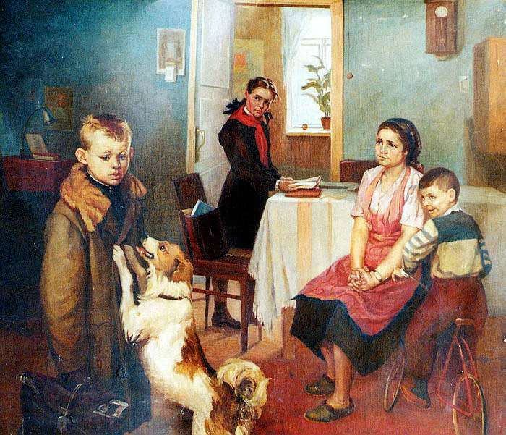
Ф.Решетников
«Опять двойка»

Slide 8
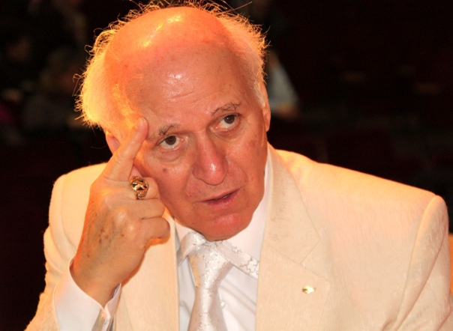
«Отметка, которой приписывается лишь невинная роль простого отражателя и фиксатора результата оценки, на практике становится для ребенка источником радости или горя»
Ш.А. Амонашвили

Slide 9

Субъектность — это способность человека быть стратегом своей деятельности, ставить и корректировать цели, осознавать мотивы, самостоятельно выстраивать действия и оценивать их соответствие задуманному, выстраивать планы жизни.

Slide 10
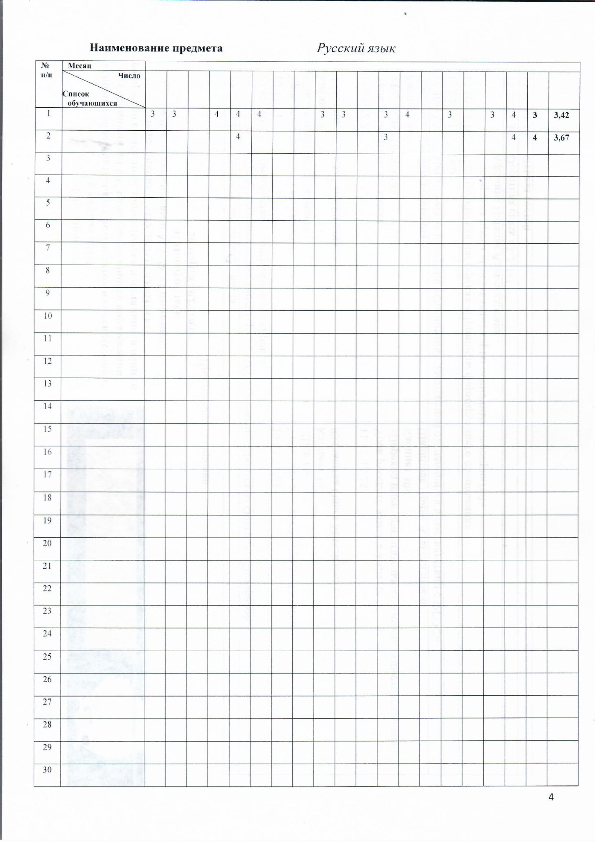
Что оцениваем?
Показатель объективности

Slide 11
Чем чаще мы контролируем процесс усвоения знаний, тем качественнее оцениваем знания ученика?

Slide 12
планирование
Чему учим?
Что оцениваем?
Как оцениваем?

Slide 13
КИМы
Разноуровневые задания
Разная «стоимость» заданий
Шкала перевода
Право на ошибку
Демо-версия

Slide 14
Задания по уровням
для учеников начальной школы
1 уровень-узнавание
2 уровень-воспроизведение
3 уровень-понимание
4 уровень- применение в знакомых условиях
5 уровень-применение в новых условиях

Slide 15
Шкала перевода
Математика 4 класс | 0-4 | 5-8 | 9-13 | 14-18
Русский язык 4 класс | 0-9 | 10-15 | 16-20 | 21-24
Окружающий мир 4 класс | 0-7 | 8-17 | 18-26 | 27-32
Литературное чтение 4 класс | 0-7 | 8-13 | 14-18 | 19-22
Математика 4 класс | Менее 30% | 30% | 50% | 78%
Русский язык 4 класс | Менее 40% | 41% | 66% | 87%
Окружающий мир 4 класс | Менее 25% | 25% | 56% | 84%
Литературное чтение 4 класс | Менее 36% | 36% | 63% | 86%

Slide 16

Формирующие работы
Оцениваем не процесс,
а результат

Slide 17
Что оцениваем?
Показатель объективности
РЕЗУЛЬТАТ

Slide 18
Формирующие работы
НЕ ВЛИЯЮТ
на итоговую оценку в четверти
Срезовые работы

Slide 19
Срезовые работы
имеет право
ИСПРАВИТЬ
результат

Slide 20
Соответствие ФГОС
Испытывает страх перед работой?
Контролирует процесс изучения темы?
Может спрогнозировать результат?
Может повлиять на результат?

Slide 21
Стажерская проба
«Составление карты оценочных мероприятий»

Slide 22
Рефлексия
Так что же такое- оценивание по ФГОС?
Обратная связь
3-2-1

Slide 23
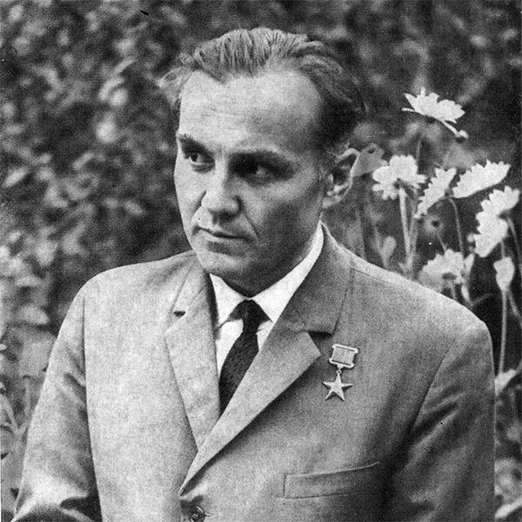
Пусть оценок будет меньше, но каждая из них пусть будет весомее, значительнее.
Никогда не спешите выставлять неудовлетворительную оценку. Помните, что радость успеха - это могучая эмоциональная сила, от которой зависит желание ребенка быть хорошим.
Сухомлинский «Сто советов учителю»

